Slide 1
CAPSTONE
Etapa 2
Essenzia
Alexander Andrades
Manuel Pinto

Slide 2
Índice/Agenda
Resumen del Proyecto
Foco de los Avances
Planificación (Carta Gantt)
ERS
Modelamiento UML (Casos de Uso)
Arquitectura de Datos
Prototipos
Monitoreo y Siguientes Pasos
Conclusiones y Reflexiones

Slide 3


Objetivos de la Presentación
Base Documental
Modelado Visual
Diseño Interactivo
Consolidación de requerimientos funcionales y reglas de negocio bajo norma.
Traducción de flujos operativos en diagramas UML y arquitectónicos.
Prototipado inicial de interfaces UI/UX validando la experiencia consultiva.

Slide 4

El e-commerce de perfumería enfrenta una alta tasa de abandono de carritos de compra debido a la imposibilidad de percibir el aroma antes de la compra, lo que genera desconfianza entre los usuarios y la barrera de la "compra a ciegas" en catálogos estáticos.
Essenzia es una plataforma web transaccional que transforma esta experiencia mediante funcionalidades innovadoras, desde la implementación de Essenzia Match (algoritmo de recomendación personalizada), un visualizador dinámico de la pirámide olfativa de cada perfume, sumado a un control deslizante que simula la proyección de la fragancia y kits de prueba con crédito digital acumulable.

Slide 5

Metodología de Trabajo
Modelo en Cascada (Waterfall): Fases definidas y secuenciales (Análisis, Diseño, Desarrollo, Pruebas, Despliegue) para asegurar entregables formales.
Design Thinking: Traducción de conceptos abstractos y flujos de negocio en mapas mentales, diagramas y wireframes UI/UX de alta fidelidad.

Slide 6
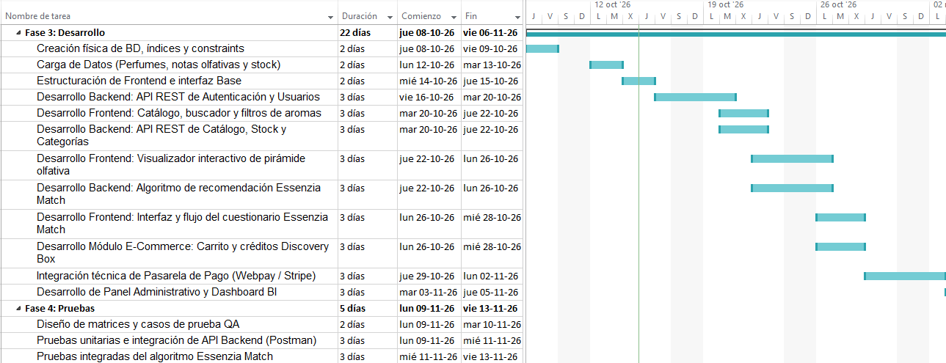
Planificación (Carta Gantt)
16 semanas sincronizadas al calendario académico.
* Extracto Carta Gantt Essenzia

Slide 7


Especificación de Requisitos y Casos de Uso
ERS Essenzia
(Especificación de RFs/RNFs)
Estandarizado bajo norma IEEE 830 para asegurar la trazabilidad y prevenir posibles desviaciones del alcance.
19
Casos de Uso
Casos de Uso formalizados.
RFs / RNFs
Lógica algorítmica y seguridad web estructurada.

Slide 8
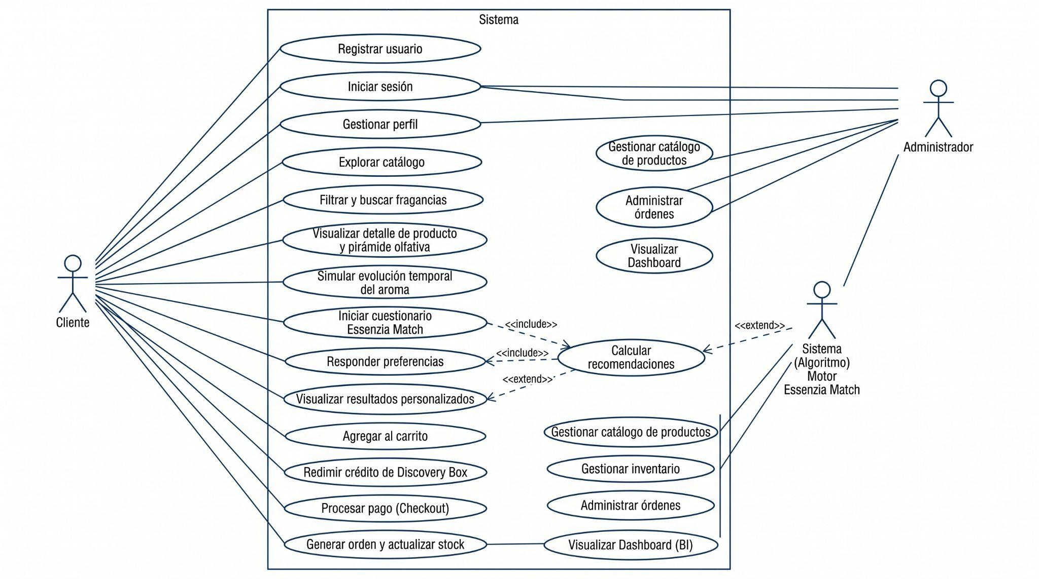
Diagramas de Casos de Uso (UML)
Caso de Uso General
Interacción: Cliente / Motor / Administrador

Slide 9
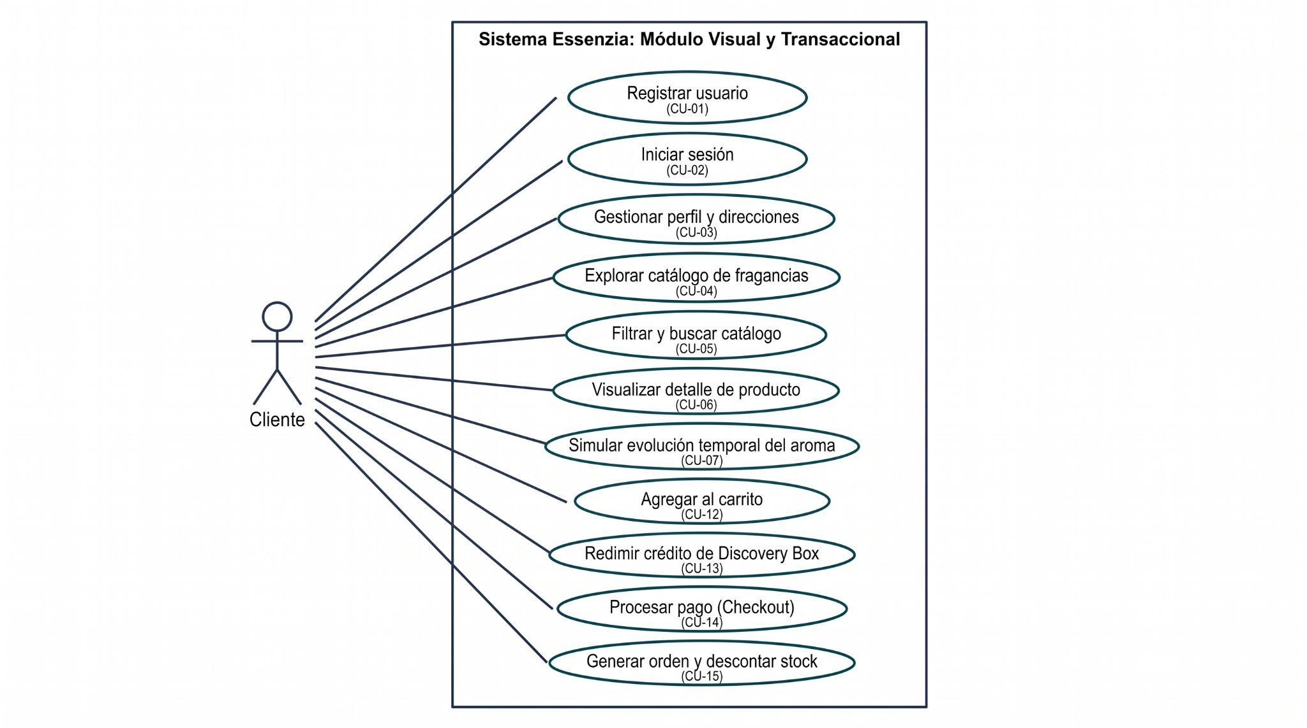
Diagramas de Casos de Uso (UML)
2. Interacción del Cliente

Slide 10
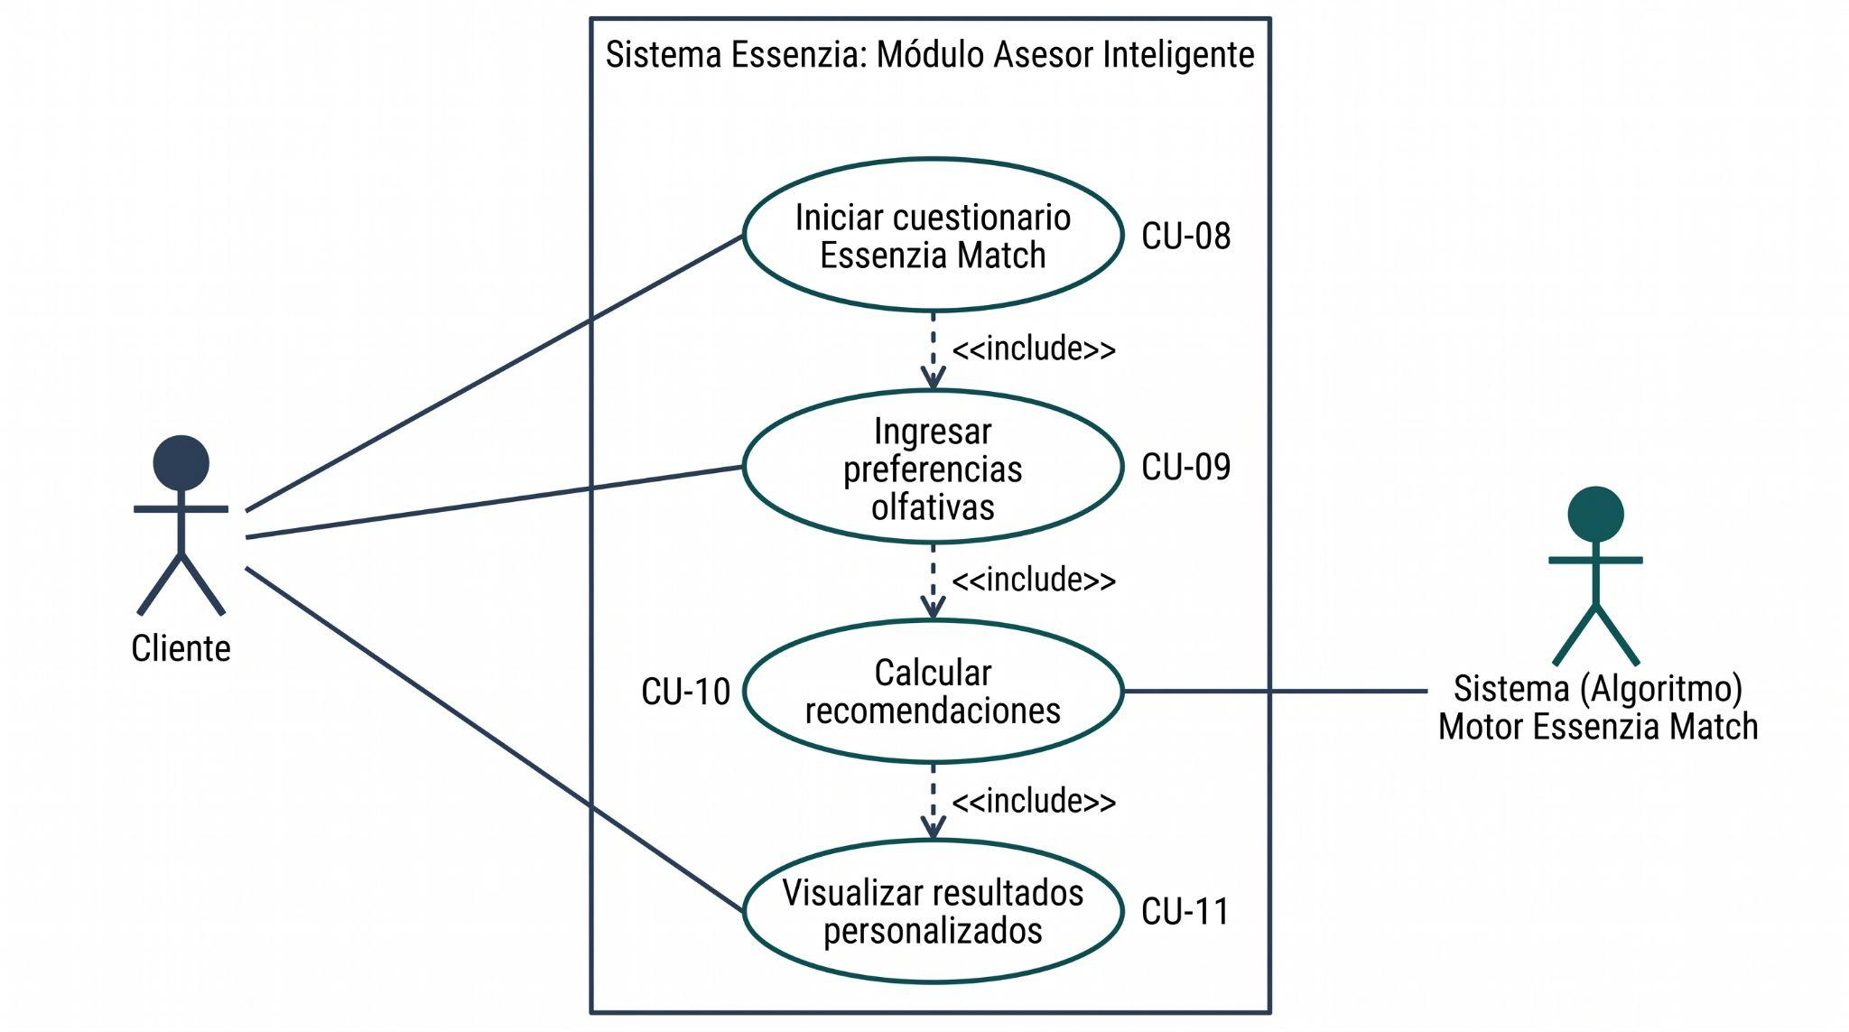
Diagramas de Casos de Uso (UML)
3. Modulo Asesor Inteligente (Essenzia Match)

Slide 11
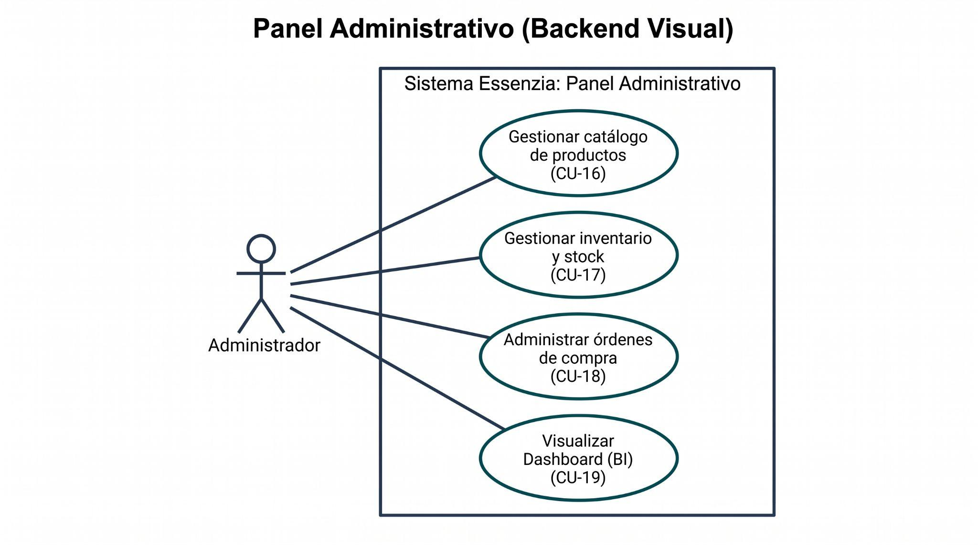
Diagramas de Casos de Uso (UML)
4. Panel Administrativo (Backend)

Slide 12
Arquitectura y Modelo de Datos
Modelado relacional del catálogo e inventario.

Slide 13
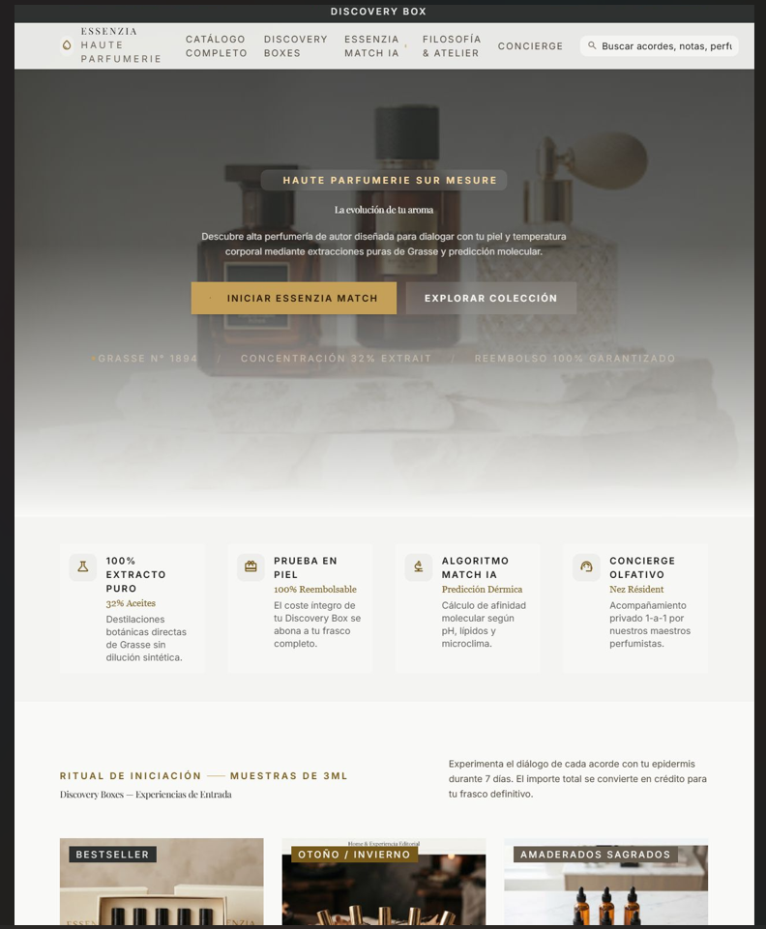
DISEÑO INTERACTIVO UI/UX
Prototipos de Alta Fidelidad
Aceleración del diseño mediante generación de prompts IA para validación visual temprana en Google AI.
Enfoque Web.
Visualizador olfativo interactivo.
Flujo de Checkout optimizado.

Slide 14
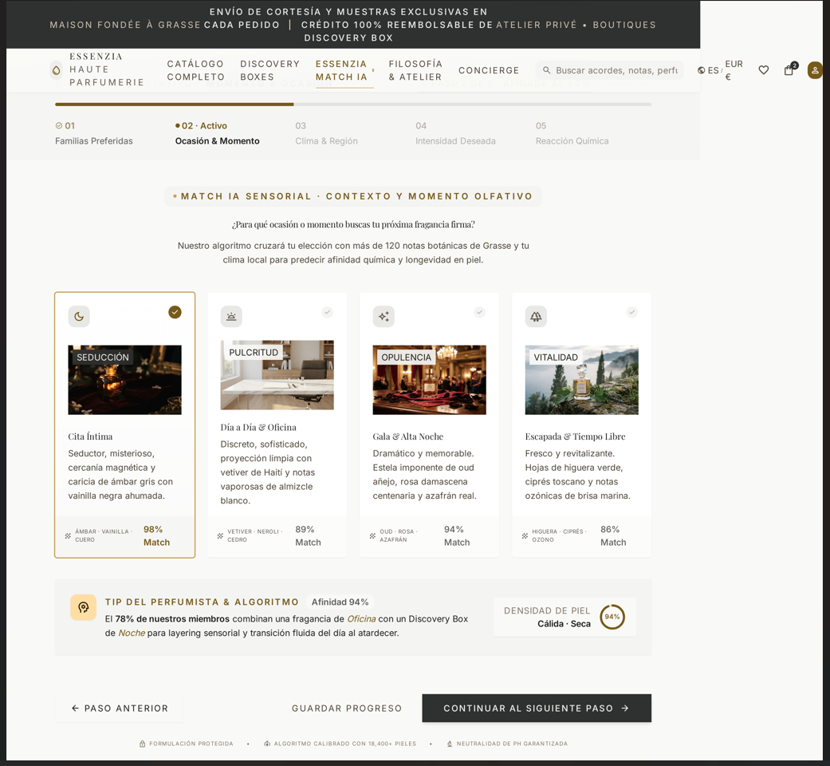
DISEÑO INTERACTIVO UI/UX
Prototipos de Alta Fidelidad
Aceleración del diseño mediante generación de prompts IA para validación visual temprana en Google AI.
Enfoque Web.
Visualizador olfativo interactivo.
Flujo de Checkout optimizado.

Slide 15
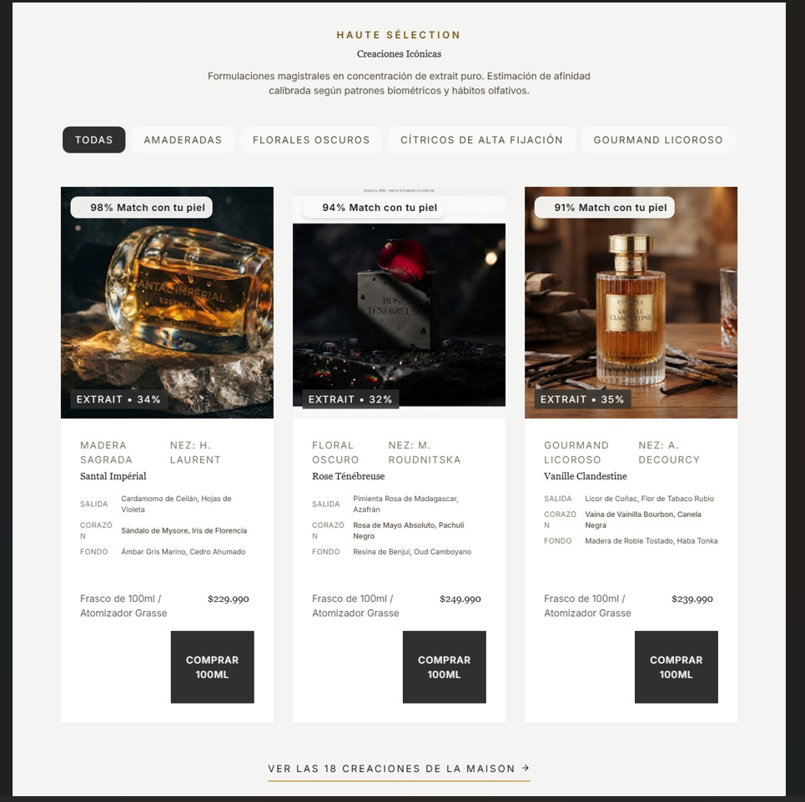
DISEÑO INTERACTIVO UI/UX
Prototipos de Alta Fidelidad
Aceleración del diseño mediante generación de prompts IA para validación visual temprana en Google AI.
Enfoque Web.
Visualizador olfativo interactivo.
Flujo de Checkout optimizado.

Slide 16
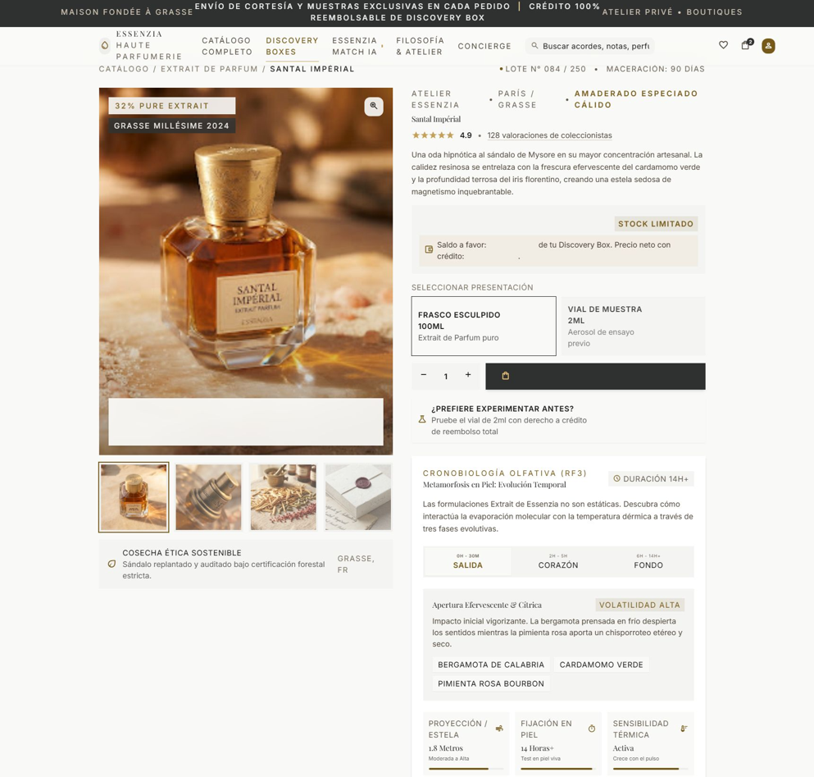
DISEÑO INTERACTIVO UI/UX
Prototipos de Alta Fidelidad
Aceleración del diseño mediante generación de prompts IA para validación visual temprana en Google AI.
Enfoque Web.
Visualizador olfativo interactivo.
Flujo de Checkout optimizado.

Slide 17
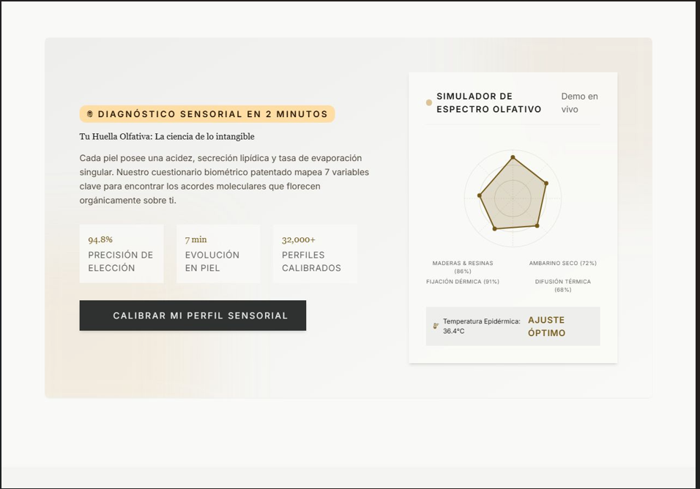
DISEÑO INTERACTIVO UI/UX
Prototipos de Alta Fidelidad
Aceleración del diseño mediante generación de prompts IA para validación visual temprana en Google AI.
Enfoque Web.
Visualizador olfativo interactivo.
Flujo de Checkout optimizado.

Slide 18
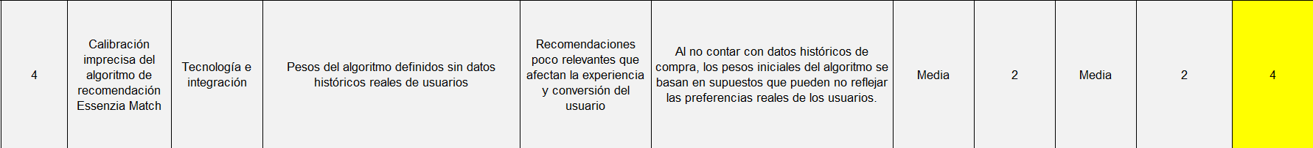
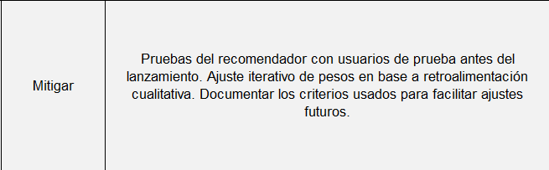
Matriz de Riesgos y Mitigación
* Extracto Planilla Excel de Riesgos y Mitigación

Slide 19

SÍNTESIS OPERATIVA
Monitoreo del Plan de Trabajo
Completado
En Curso
Próximas Fases
✅Planificación estratégica (Acta de Constitución, Gantt, EDT).
Desarrollo Front-End.
Desarrollo Backend (Match).
✅Especificación Requerimientos
Mejora y Pulido de la
Base de Datos.
Integración Webpay.
✅Modelado de Casos de Uso.
Aseguramiento de Calidad (QA).
✅Prototipado y Mockups
✅Diagrama ER Base de Datos
✅Matriz de Riesgos y Mitigación

Slide 20
Conclusiones y Reflexiones

Slide 21

Base Técnica Sólida: Validar el ERS, el Diagrama ER y los prototipos nos asegura que la arquitectura está bien pensada antes de comenzar a programar.
Control de Plazos y Riesgos: Ajustar el EDT a tareas de máximo 3 días nos da un cronograma realista y preparado para la etapa de desarrollo desde la Semana 10.
Lógica de Negocio Clara: Los flujos del algoritmo Essenzia Match, la pirámide olfativa y los pagos están completamente alineados con la base de datos y las interfaces de usuario.
Próxima Entrega: Plataforma web de Essenzia funcional y desplegada en vivo 100% operativo.

